Slide 1
ORTAÖĞRETİM (LİSE) TÜRLERİ TANITIMI
Kerebi Gazi İHO
Rehberlik Servisi

Slide 2
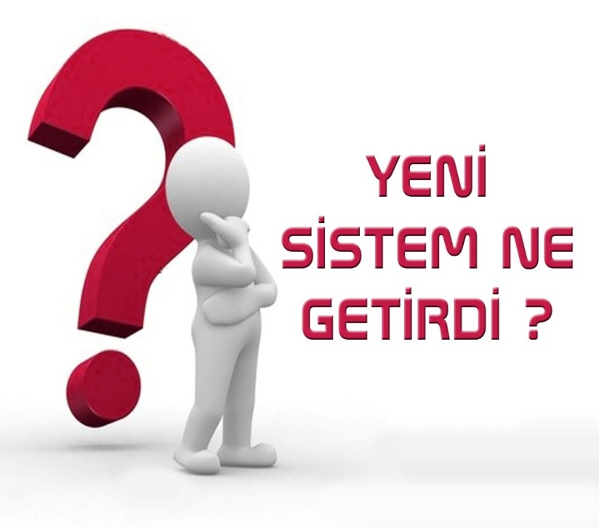
Temel eğitimden ortaöğretime geçiş sistemi ile;
Fen Liselerine,
Sosyal Bilimler Liselerine,
Anadolu Liselerine,
AİHL ve MTAL proje kısımlarına
sınav puanıyla öğrenci yerleşmektedir.

Slide 3
LİSELERE YERLEŞTİRME NASIL YAPILIYOR?
Sınav Puanı ile Alan Liseler
Diğer Liseler
Merkezi Sınavla Yerleştirme
Adrese Dayalı Yerel
Yerleştirme Sistemi (OBP)

Slide 4
MERKEZİ SINAVLA YERLEŞTİRME | YEREL YERLEŞTİRME
Merkezî sınavla öğrenci alan fen liseleri, sosyal bilimler liseleri, özel program ve proje uygulayan eğitim kurumları ile meslekî ve teknik Anadolu liselerinin Anadolu teknik programlarına tercihler doğrultusunda Merkezî Sınav Puanı üstünlüğüne göre yapılacaktır. | Okulların türü, kontenjanı ve bulundukları yere göre oluşturulan ortaöğretim kayıt alanı ile öğrencilerin ikamet adresleri, okul başarı puanları ve devam devamsızlık gibi kriterler göz önünde bulundurularak yapılacaktır. Yerel yerleştirme ile öğrenci alan okullara yerleştirme işlemi, il ve ilçe millî eğitim müdürlüklerince belirlenen kontenjanlara göre yapılacaktır.

Slide 5
YERLEŞTİRME SÜRECİ TERCİH İŞLEMLERİ
Yerel yerleştirme
İlk 3 okul kayıt alanından olmak şartıyla en fazla 5 okul tercih edilecek
Merkezi Yerleştirme
Pansiyonlu Okullar
Yapılan tercihlerde; aynı okul türünden (Anadolu Lisesi, Meslekî ve Teknik Anadolu Lisesi, Anadolu İmam Hatip Lisesi) en fazla 3 (üç) okul seçilebilecektir
Yerel yerleştirme ile öğrenci alan okullar için tercihlerini yaparak kayıt işlemini tamamlayan öğrenciler, istemeleri hâlinde merkezî sınavla öğrenci alan okullar için açılacak Merkezî Sınavla Öğrenci Alan Okullar ekranından en fazla 10 (on) okul tercih edebilecek.
Pansiyonlu Okullar tercih ekranından da en fazla 5 (beş) okul olmak üzere toplamda 20 (yirmi) okul tercihinde bulunabilecektir.

Slide 6
SINAV PUANINA GÖRE LİSELERE YERLEŞME PİRAMİDİ
500-450
ANADOLU LİSESİ
İLÇE FEN LİSELERİ
ANADOLU İMAM HATİP LİSELERİ
MESLEKİ VE TEKNİK LİSELER
450-420
320-260
420-380
380-320
FEN LİSELERİ
SOSYAL BİLİMLER LİSESİ

Slide 7
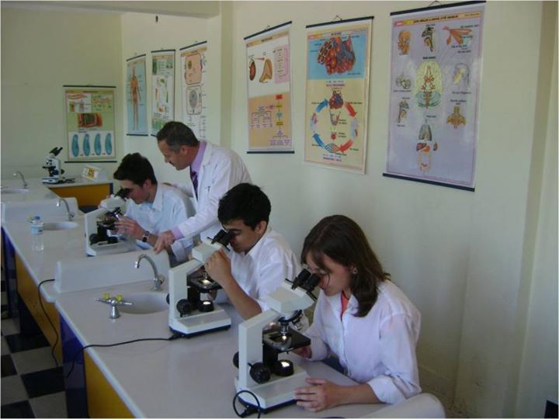
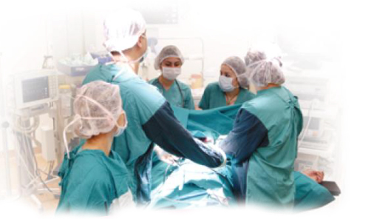
FEN LİSELERİ
Zekâ düzeyleri ile fen ve matematik alanlarındaki yetenekleri yüksek olan öğrencileri, matematik ve fen bilimleri alanında yükseköğrenime hazırlar.
Matematik ve fen bilimleri alanlarında gereksinim duyulan üstün nitelikli bilim adamlarının yetiştirilmesine kaynaklık eder.
Öğrencileri araştırmaya yöneltmeyi, bilimsel ve teknolojik gelişmeler ile yeni buluşlara ilgi duyanların çalışacakları ortamı ve koşulları hazırlar.

Slide 8
FEN LİSELERİ
Yeni teknolojileri kullanabilen, yeni bilgiler üretebilen ve projeler hazırlayabilen bireyler yetiştirir.
Öğrencilerin bilimsel araştırma yapmalarına, bilimsel ve teknolojik gelişmeleri izlemelerine yardımcı olacak şekilde yabancı dilde iyi yetişmelerini sağlar.
Birinci yabancı dili İngilizce olan fen liselerinde öğrenim süresi 4 (dört) yıldır.
Yatılı ve karma okullardır.

Slide 10
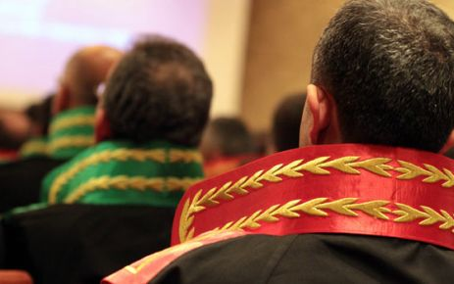
SOSYAL BİLİMLER LİSELERİ
Okulun amaçları; Sosyal Bilimler ve Edebiyat alanında ihtiyaç duyulan nitelikli bilim adamlarını yetiştirmek, zekâ düzeyleri ile edebiyat ve sosyal bilimler alanlarındaki ilgi ve yetenekleri üst düzeyde olan öğrencileri bu alanda yükseköğretime hazırlamak yer almaktadır.

Slide 11
SOSYAL BİLİMLER LİSELERİ
Son yapılan değişiklikle bu yıldan itibaren öğretim süresi 4 yıl olmuştur.
Bu alandan mezun olmuş başarılı bireyler rahatlıkla avukat, savcı, sunucu, diplomat, tercüman ve buna benzer meslekleri icra edebilirler. Genelde mezun olan bireylerin tercih ettiği üniversite türü Hukuk Fakülteleri, Edebiyat Fakülteleri, Uluslar Arası İlişiler, Radyo ve Televizyon, İngilizce-Almanca Fransızca.. Dil ve Edebiyatı, Siyaset Bilimi ve Uluslar Arası İlişkiler, Tarih, Halkla İlişkiler, Psikoloji, İktisadi ve İdari Bilimler Fakülteleri, İşletme, Maliye, Kamu Yönetimi, Uluslararası Ticaret, gibi sözel ve matematik alanında başarı gerektiren bölümlerdir.

Slide 12
ANADOLU LİSELERİ
Okulun amaçları; öğrencilerin ilgi, yetenek ve başarılarına göre yüksek öğretim programlarına hazırlanmalarını, yabancı dili, dünyadaki bilimsel ve teknolojik gelişmeleri izleyebilecek düzeyde öğrenmelerini sağlamaktır.
Anadolu liselerinde öğrenim gören öğrenciler Fen Bilimleri, Türkçe, Matematik, Sosyal Bilimler ve Yabancı Dil alanında dersler görürler
Derslerin öğretimi Türkçe olmakla beraber bazı okullarda Fen Bilimleri ve Matematik dersleri yabancı dil ile okutulabilmektedir. Anadolu liselerinde yabancı dil olarak İngilizce, Almanca, Fransızca dersleri verilmektedir.
Öğrenim süreleri 4 yıldır.

Slide 14
ANADOLU İMAM HATİP LİSELERİ
EĞİTİMİN AMACI VE ŞEKLİ
1739 Sayılı Milli Eğitim Temel Kanunu’nun 32’nci maddesi hükmü gereği, İmamlık, Hatiplik ve Kur’an Kursu Öğreticiliği konularında görevli elemanları yetiştirmek üzere Milli Eğitim Bakanlığınca açılan ortaöğretim sistemi içinde yer alan, hem mesleğe hem de yükseköğretime hazırlayan ortaöğretim kurumlarıdır.
EĞİTİMİN SÜRESİ: Öğretim süresi 4 yıldır. Hazırlık sınıf olan İmam hatip liseleri de bulunmaktadır.
MEZUNİYET SONRASI İŞ İMKÂNLARI
Anadolu İmam-Hatip Liselerinden mezun olanlar, üniversite sınavı sonucuna göre hem kendi alanlarında, hem de diğer alanlardaki kazandıkları yükseköğretim programlarına devam edebilmektedir.

Slide 15
ANADOLU İMAM HATİP LİSELERİ
Fen ve Sosyal Bilimler Programı uygulayan okullarda okutulan derslerin haftalık ders saatleri Fen Liseleri ve Sosyal Bilimler Liseleri ile oldukça yakın olup pek az bir fark vardır. Bu fark da daha çok dil, spor ve sanat derslerindedir. Bu okullarda öğrenciler az bir eksiklikle fen liseleri ile sosyal bilimler liselerinde okutulan alan derslerini almakta ilave olarak imam hatip okullarına özgü dersleri okumaktadırlar.
Öğrenciler 10. sınıftan itibaren fen bilimleri alanı veya sosyal bilimler alanında ders seçebilmektedir. Bu dersler, öğrencinin devam edeceği alan, öğrencinin ilgi ve istekleri, derslerdeki başarı durumu ve hedeflediği yükseköğretim programı doğrultusunda öğrenci, veli ve okul tarafından ortaklaşa belirlenmektedir. Öğrenciler belirledikleri alan doğrultusunda fen veya sosyal bilimler alanı ile ilgili dersleri 10. sınıfta 2 saat, 11.sınıfta 18 saat, 12. sınıfta 20 saat almaktadırlar.

Slide 16
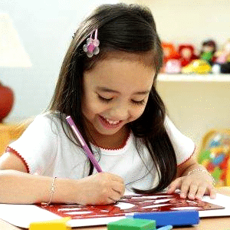
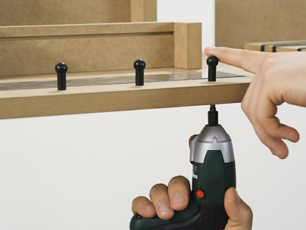
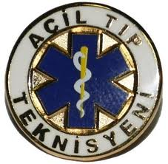
MESLEKİ VE TEKNİK
ANADOLU LİSELERİ
Bünyesinde Bulunan Okullar:
Anadolu Sağlık Meslek Liseleri
Ticaret Meslek Liseleri
Turizm Meslek Liseleri
Kız Teknik Ve Meslek Liseleri
Teknik Ve Endüstri Meslek Liseleri
Anadolu Güzel Sanatlar Liseleri
Spor Liseleri
Mesleki Eğitim Merkezi

Slide 17
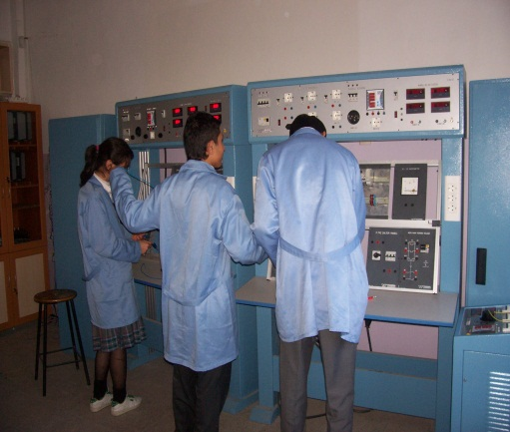
MESLEKİ VE TEKNİK ANADOLU LİSELERİ
ANADOLU TEKNİK VE MESLEK LİSELERİ
Bu okullarda öğrencilere, orta öğretim düzeyinde ortak bir genel kültür kazandırmayı amaçlayan genel kültür dersleri ile birlikte endüstriyel teknik alanlarda mesleki formasyon verilmesini ve en az bir yabancı dil öğretilmesini amaçlayan, öğrencileri hem hayata, hem de yüksek öğrenime hazırlayan, programlar uygulanmaktadır.
Anadolu teknik meslek liselerinin öğretim süresi 4 yıldır.
Mezunları ek puan alarak alanlarındaki meslek yüksekokulu programlarına girebilmektedirler.
Bu okulu bitiren öğrencilere ustalık belgesinin yetki ve sorumluluklarına sahip İŞ YERİ AÇMA BELGESİ verilir, ayrıca TEKNİSYEN unvanı ile istihdam edilirler.

Slide 18
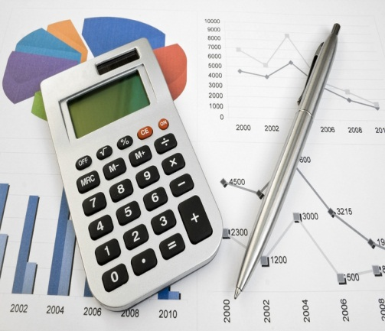
MESLEKİ VE TEKNİK ANADOLU LİSELERİ
ANADOLU TİCARET MESLEK LİSELERİ
Kamu ve özel sektörün muhasebe ve finansman, pazarlama ve perakende, büro yönetimi ve sekreterlik, bilişim teknolojileri alanlarında ihtiyaç duyduğu, yabancı dil bilir, nitelikli elemanları yetiştiren, öğrencileri hem mesleğe hem de yüksek öğrenime hazırlayan ilköğretim okulu üzerine dört yıl eğitim süreli meslek liseleridir.
Mezunları alanlarındaki meslek yüksek okulu programlarına ek puan alarak girebilmektedirler.

Slide 19
ANADOLU TİCARET MESLEK LİSELERİ ALAN VE DALLARI
MUHASEBE VE FİNANSMAN ALANI
· Muhasebe Dalı
· Bilgisayarlı Muhasebe Dalı
· Bankacılık Dalı
· Dış Ticaret Dalı
· Borsa Hizmetleri Dalı
· Kooperatifçilik Dalı
SİGORTACILIK VE RİSK YÖNETİMİ ALANI
· Sigortacılık Dalı
· Sigorta Satış Temsilciliği Dalı
PAZARLAMA ALANI
· Satış Yönetimi Dalı
· Reklâmcılık ve Halkla İlişkiler Dalı
· Perakendecilik ve Mağaza Yönetimi Dalı
· Emlâk Komisyonculuğu Dalı
BÜRO YÖNETİMİ VE SEKRETERLİK ALANI
· Yönetim ve Ticaret Sekreterliği Dalı
· Hukuk Sekreterliği Dalı
· Tıp Sekreterliği Dalı
· Yönetici Sekreterliği Dalı
· Büro Hizmetleri Dalı
· Mahalli İdareler Dalı
BİLGİSAYAR ALANI
· Bilgisayar Programcılığı Dalı
· Bilgisayar Donanımı Dalı
· Masaüstü Yayıncılık Dalı
Toplam 5 Alan, 21 Dal

Slide 20
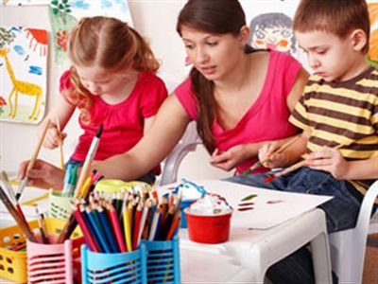
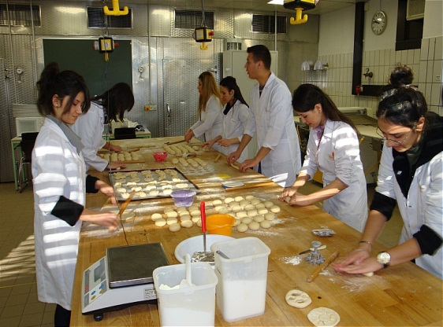
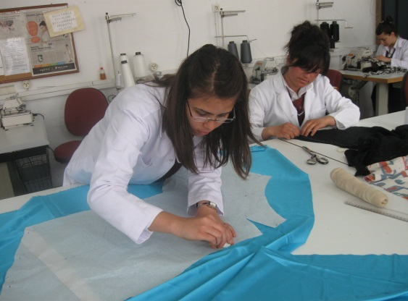
MESLEKİ VE TEKNİK ANADOLU LİSELERİ
ANADOLU KIZ MESLEK LİSELERİ
İlköğretim okulu üzerine, bazı derslerin öğretimini yabancı dille yapan, öğretim yılı bir yıl hazırlık sınıfından sonra dört yıl olan ve mesleğe yönelik teknik elemanların yetiştirildiği okullardır.
Çeşitli meslek alanlarına yönelik 21 alan/bölümde faaliyet göstermektedir. Eğitim İngilizce ve Almanca dillerinden biriyle yapılmaktadır.
Bu okullardan teknisyen ünvanı ile mezun olanlar, alanları ile ilgili iş yerlerinde çalışabilecekleri gibi, isterlerse yükseköğretim kurumlarına da devam edebilirler.

Slide 21
MESLEKİ VE TEKNİK ANADOLU LİSELERİ
SAĞLIK MESLEK LİSELERİ
Sağlık Bakanlığına bağlı kamu ve özel yataklı/yataksız sağlık kurum ve kuruluşlarına ara eleman yetiştirmek üzere açılan okullardır.
Türk Millî Eğitiminin genel, sağlık alanının özel amaçları doğrultusunda, ortaöğretim seviyesinde genel kültür, sağlık alanıyla ilgili temel bilim, her alan/dala özel mesleki yeterlilik kazandıran, öğrencileri hayata, sağlık alanına ve yükseköğrenime hazırlayan, yabancı dil olarak İngilizce öğretilmesini amaçlar.

Slide 22
SAĞLIK MESLEK LİSELERİNDE
ALANLARIN SON DURUMU
Sağlık meslek lisesi mezunlarının kazanacağı unvanlarda da değişiklik yapıldı. Buna göre, sağlık meslek liselerinden sadece “hemşire yardımcısı”, “ebe yardımcısı” ve “sağlık bakım teknisyeni” unvanı ile mezun olunabilecek.
BU UNVANLARLA MEZUN OLACAKLARIN GÖREV TANIMLARI ŞÖYLE:
**Hemşire yardımcısı; sağlık meslek liselerinin hemşire yardımcılığı programından mezun olup hemşire nezaretinde yardımcı olarak çalışan, ayrıca hastaların günlük yaşam aktivitelerinin yerine getirilmesi, beslenme programının uygulanması, kişisel bakım ve temizliği ile sağlık hizmetlerine ulaşımında yardımcı olan ve refakat eden sağlık teknisyenidir.
**Ebe yardımcısı; sağlık meslek liselerinin ebe yardımcılığı programından mezun olup ebelerin nezaretinde yardımcı olarak çalışan, ayrıca hastaların günlük yaşam aktivitelerinin yerine getirilmesi, beslenme programının uygulanması, kişisel bakım ve temizliği ile sağlık hizmetlerine ulaşımında yardımcı olan ve refakat eden sağlık teknisyenidir.
** Sağlık bakım teknisyeni; sağlık meslek liselerinin sağlık bakım teknisyenliği programından mezun olup en az tekniker düzeyindeki sağlık meslek mensuplarının nezaretinde yardımcı olarak çalışan, ayrıca hastaların günlük yaşam aktivitelerinin yerine getirilmesi, beslenme programının uygulanması, kişisel bakım ve temizliği ile sağlık hizmetlerine ulaşımında yardımcı olan ve refakat eden sağlık meslek mensubudur.”

Slide 23
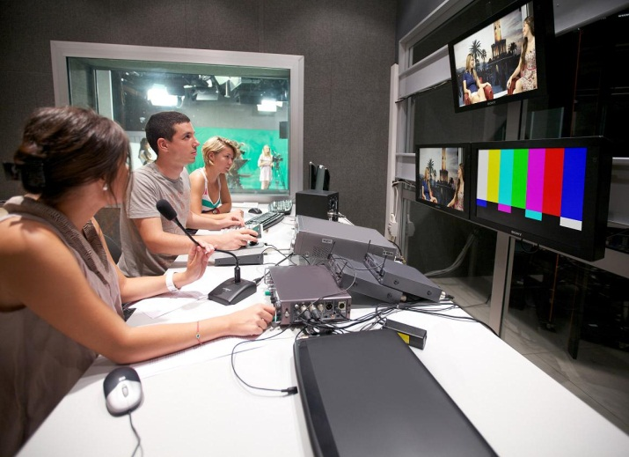
MESLEKİ VE TEKNİK ANADOLU LİSELERİ
ANADOLU İLETİŞİM MESLEK LİSELERİ
Toplumların gelişmesi ülkeler arası ilişkilerin yoğunlaşması ve iletişimin ön plana çıkması sonucu önem kazanan iletişim alanında istihdam edilecek yabancı dil bilir nitelikli insan gücünü yetiştiren, öğrencileri hem mesleğe hem de yüksek öğretime hazırlayan okullardır.
Öğretim süresi 4 yıldır.
Bu okullarda;
Gazetecilik,
Radyo-Televizyon,
Halkla İlişkiler
Tanıtım alanları bulunmaktadır.
Mezunlar, Gazetecilik, Radyo-Televizyon, Halkla İlişkiler ve Tanıtım alanlarında faaliyette bulunan, kamu ve özel sektöre bağlı kurum ve kuruluşlarda görev alabilecekleri gibi, kendi işyerlerini de kurup çalıştırabilirler.

Slide 24
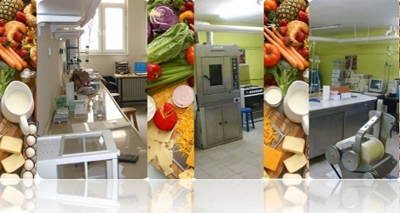
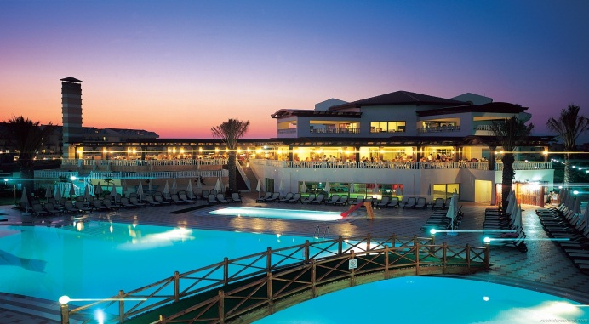
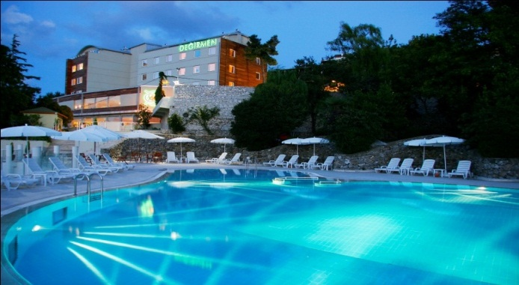
MESLEKİ VE TEKNİK ANADOLU LİSELERİ
ANADOLU OTELCİLİK VE TURİZM MESLEK LİSELERİ
Turizm ve bunun temel alt yapısını oluşturan konaklama sektörünün ihtiyaç duyduğu yabancı dil bilir nitelikli elemanları yetiştiren okullardır.
Öğretim süresi 4 yıldır.
Bu okullarda;
Resepsiyon,
Servis, Mutfak,
Kat Hizmetleri,
Seyahat Acenteciliği bölümleri bulunmaktadır.

Slide 25
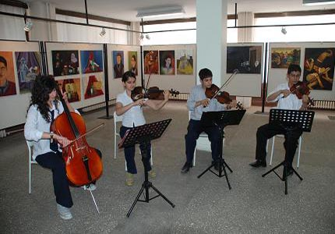
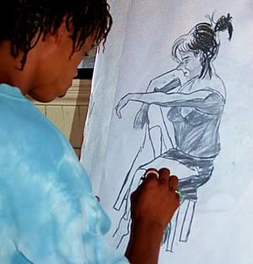
MESLEKİ VE TEKNİK ANADOLU LİSELERİ
ANADOLU GÜZEL SANATLAR LİSELERİ
Anadolu Güzel Sanatlar Liseleri, yetenekli olan öğrencilerin yaratıcı, yapıcı ve yorum yeteneklerini geliştirmek, öğrencileri yetenekleri doğrultusunda araştırıcı ve geliştirici çalışmalara yöneltmektir.
Anadolu Güzel Sanatlar Liselerinde Fonetik (Müzik), Plastik Sanatlar (Resim,Heykel), Drama (Sahne ve Görüntü) sanatları bölümleri vardır.
Bu okullara yetenek sınavı ile öğrenci alınmaktadır.

Slide 26
MESLEKİ VE TEKNİK ANADOLU LİSELERİ
SPOR LİSELERİ
Spor liseleri; beden eğitimi ve sporla ilgili yüksek öğretim kurumlarının bulunduğu; spor lisesi programlarının uygulanabileceği kapalı spor salonu, futbol sahası ve benzeri spor alanları ile yeterli spor araç-gereci bulunan, fizikî alt yapısı uygun olan okullardır.
Yüksek Öğrenim Kurumları (kendi alanlarında), seçecekleri Fakültelere girişlerde spor liselerinin ilgili bölümlerinden mezun öğrencilere ek başarı puanı vermektedir.
Bu okullara yetenek sınavı ile öğrenci alınmaktadır.

Slide 27
İL MERKEZİNDEKİ MESLEK LİSELERİ VE BÖLÜMLERİ
BAHÇELİEVLER MTAL (KIZ)
*BİLİŞİM TEKNOLOJİLERİ
*AİLE TÜKETİCİ HİZMETLERİ
*ÇOCUK GELİŞİMİ
*EL SANATLARI
*GRAFİK FOTOĞRAF
BİLGE KAĞAN MTAL
*GAZETECİLİK
*HALKLA İLİŞKİLER
*RADYO TELEVİZYON
*MUSABE FİNANSMAN
BUHARAEVLER MTAL (KIZ)
*BİLİŞİM TEKNOLOJİLERİ
*ÇOCUK GELİŞİMİ
*GÜZELİK HİZMETLERİ
*GÜZELLİK VE SAÇ BAKIMI

Slide 28
İL MERKEZİNDEKİ MESLEK LİSELERİ SAĞLIK MESLEK LİSELERİ
ŞEHİT MUSTAFA SOLAK MTAL
75. YIL CUMHURİYET MTAL

Slide 29
İL MERKEZİNDEKİ MESLEK LİSELERİ VE BÖLÜMLERİ
HASANPAŞA MTAL
*BİLİŞİM TEKNOLOJİLERİ
*ADALET HİZMETLERİ
*BÜRO YÖNETİMİ
*MUHASEBE
*ULAŞTIRMA
HİTİT MTAL
*KONAKLAMA VE SAYAHAT HİZMETLERİ
*YİYECEK İÇECEK HİZMETLERİ
ŞEHİT EMİN GÜNER MTAL (Sınavlı/Sınavsız)
*BİLİŞİM TEKNOLOJİLERİ
*ELEKTRİK ELEKTRONİK
*MOTORLU ARAÇ TEKN.
*TESİSAT TEKN.
TOBB-OSM MTAL (SINAVLI)
*ELEKTRİK ELEKTRONİK
*MAKİNE TEKN.
*METAL TEKN.

Slide 30
İL MERKEZİNDEKİ MESLEKİ EĞİTİM MERKEZİ
ŞEHİT ÖĞRETMEN FATİH TEKİN MESLEKİ EĞİTİM MERKEZİ

